Slide 1
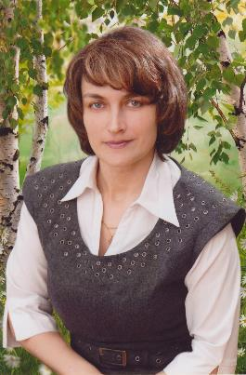
КАЛИНИНА ЭЛЬВИРА ВИКТОРОВНА
воспитатель МБДОУ
городского округа г. Волгореченск Костромской области
«ЦРР-Детский сад № 7 «Русалочка»

Slide 2
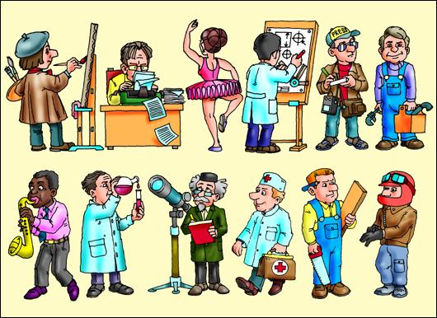
Интерактивная игра «ПРОФЕССИИ. 4-й ЛИШНИЙ ПРЕДМЕТ»

Slide 3
ПОЯСНИТЕЛЬНАЯ ЗАПИСКА
Направление образовательной деятельности: | Познавательное развитие. Тема недели: «Город мастеров. Все профессии важны».
Возрастная группа: | 6-7 лет
Тип разработки: | Дидактическая игра в программе Microsoft Office Power Point с триггерами.
Цель разработки: | Развитие умения мыслить с помощью логического приёма ограничения.
Ценность для детей и педагога: | Привлекает внимание ребёнка, носит занимательный характер, упражняет в чтении читающих детей, развивает познавательный интерес, внимание, наблюдательность, доказательную речь, мышление, как вариант - дивергентное мышление (творческое мышление, которое помогает найти множество решений одной и той же проблемы). Позволяет активизировать образовательную деятельность дошкольников старшего возраста, в игровой форме учит выделять один предмет из группы по определённому признаку, может быть использована при проведении индивидуальной работы, как часть НОД другого направления.
Правила игры | Воспитатель предлагает детям внимательно рассмотреть изображение на слайде и определить профессию человека, которого они видят. Чтобы процесс отгадывания был интересней, читающие дети могут прочитать загадку, название профессии, которая написана крупными буквами в левом верхнем углу слайда. Далее детям предлагается рассмотреть 4 маленькие картинки, определить, какими предметами по роду занятий пользуется человек данной профессии ( при нажатии картинки качаются), и найти предмет (4-й лишний), который он не использует (при нажатии картинка плавно перемещается вниз) в своей профессиональной деятельности..

Slide 4
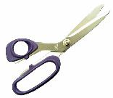
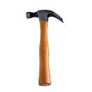
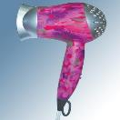
Дайте ножницы, расчёску, Он вам сделает причёску. Этот мастер непременно Подстрижёт вас современно.
ПАРИКМАХЕР

Slide 5
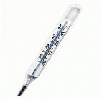
Кто у постели больного сидит? — И как лечиться он всем говорит. Кто болен — он капли предложит принять, Тому, кто здоров, — Разрешит погулять.
ВРАЧ

Slide 6
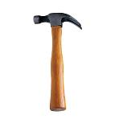
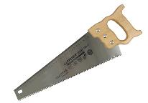
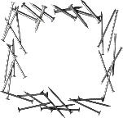
ПЛОТНИК
Гвозди, топоры, пила, Стружек целая гора. Это трудится работник — Делает нам стулья...

Slide 7
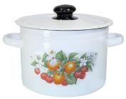
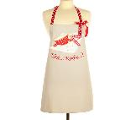
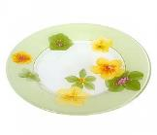
ПОВАР
Скажи, кто так вкусно
Готовит щи капустные,
Пахучие котлеты,
Салаты, винегреты,
Все завтраки, обеды?

